Slide 2
Состояние здоровья подрастающего поколения - важнейший показатель благополучия общества и государства.
Конвенция о правах ребенка
современное образование должно стать здоровьесберегающим
Закон РФ «Об образовании»
сохранение и укрепление здоровья детей
Учебно-воспитательная работа
формирование у ученика позиции признания ценности здоровья, чувства ответственности за сохранение и укрепление своего здоровья

Slide 3
Что такое здоровье?
По словарю С.И.Ожегова
Определение Всемирной организации здравоохранения (ВОЗ)
здоровье - правильная, нормальная деятельность организма, его полное физическое и психическое благополучие.
здоровье – это состояние полного физического, психического, социального благополучия, а не просто как отсутствие болезней и физических дефектов.

Slide 4
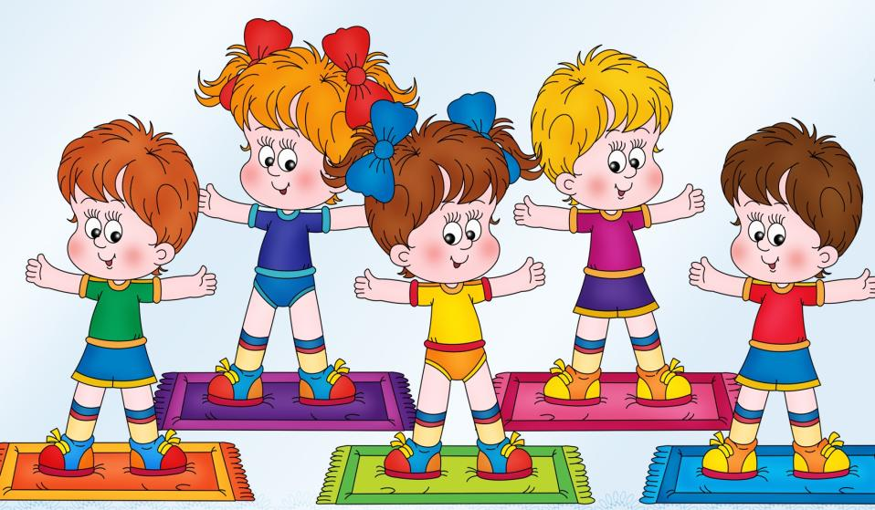
Составляющие здоровья
психическое здоровье
физическое здоровье
нравственное здоровье
социальное здоровье

Slide 5
Составляющие здорового образа жизни
соблюдение режима
труда и отдыха
оптимальный двигательный режим
рациональное питание
закаливание
личная гигиена
положительные эмоции
отказ от вредных пристрастий

Slide 6
Формы внеклассной работы формирования ЗОЖ.
Работа с учащимися
1.Обеспечение грамотности школьников в вопросах здоровья.
2. Формирование мотивации на ведение здорового образа жизни.
3. Воспитание ответственности за свое здоровье.
Работа с родителями
1.Педагогическое просвещение родителей по формированию ЗОЖ.
2.Привлечение родителей к организации и проведению занятий по ЗОЖ. 3.Активизировать деятельность родителей по формированию культуры здоровья у своих детей.

Slide 7
Формирование мотивации ЗОЖ должно базироваться на двух важных принципах:
возрастном и деятельностном.
Воспитание мотивации здоровья необходимо начинать с раннего детства.
2. Мотив здоровья следует создавать через оздоровительную деятельность по отношению к себе, т.е. формировать новые качества путем упражнений.

Slide 8
Мероприятия должна быть различных видов, которые включают:
беседы
оздоровительные минутки
деловые игры
комплекс физических и оздоровительных упражнений
общение с природой.

Slide 9
Занятия должны содержать:
1. Познавательный материал, соответсвующий возрастным особенностям детей.
2. Практические задания (психологические тренинги, опыты, исследования, ролевые игры, решение ситуативных задач, минутки релаксации, выполнение творческих проектов).

Slide 10
Формирование ЗОЖ должна исходить из потребностей детей, их естественного потенциала и ставит следующие задачи:
- сформировать представление о позитивных факторах, влияющих на здоровье;
-научить обучающихся делать осознанный выбор поступков, поведения, позволяющих сохранять и укреплять здоровье;
-научить выполнять правила личной гигиены и развить готовность на основе её использования самостоятельно поддерживать своё здоровье;
-сформировать представление о правильном (здоровом) питании, его режиме, структуре, полезных продуктах.

Slide 11
В этом направлении проводятся:
- дни здоровья и спортивные соревнования;
- привитие детям элементарных гигиенических навыков: мытьё рук после туалета, перед едой, после прогулки (экскурсии), использование носового платка при чихании, кашле.
- занятия в спортивных секциях;
- знакомство с различными видами спорта;
-подвижные игры на свежем воздухе;
-тематические классные часы по профилактике вредных привычек и формированию ЗОЖ;
-спортивные соревнования «Моя спортивная семья», веселые старты.
-оздоровительная гимнастика до уроков.

Slide 12
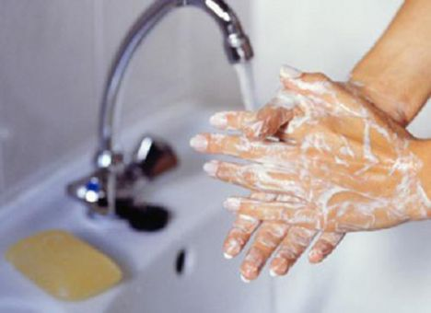
Таким образом, проведение таких мероприятий формирует мотивацию ЗОЖ младших школьников, что обеспечивает физическое, соматическое, психоэмоциональное и нравственное здоровье учащихся.

Slide 13
фон http://img.espicture.ru/2/kartinki-letnie-vidyi-sporta-5.jpg
ЗАРЯДКА http://cdo.edukolomna.ru/local/images/cdo2/_gimnastika_jpg_1451249573.jpg http://sad38.solkamsk.ru/netcat_files/Image/b3377127412.png http://readmas.ru/wp-content/filesall/2012/01/chto_takoe_razvivayushhie_igry_i_igrushki_readmas.ru_1.jpg
http://www.vedtver.ru/data/uploads/2016-01/page/59873/060e45f8537de80d6bf6b754ee36a58c.jpg http://portal-o-medicine.ru/ckfinder/userfiles/images/22(4).JPG

